Slide 1
Regresión Lineal Múltiple
Lasso y Ridge

Slide 2
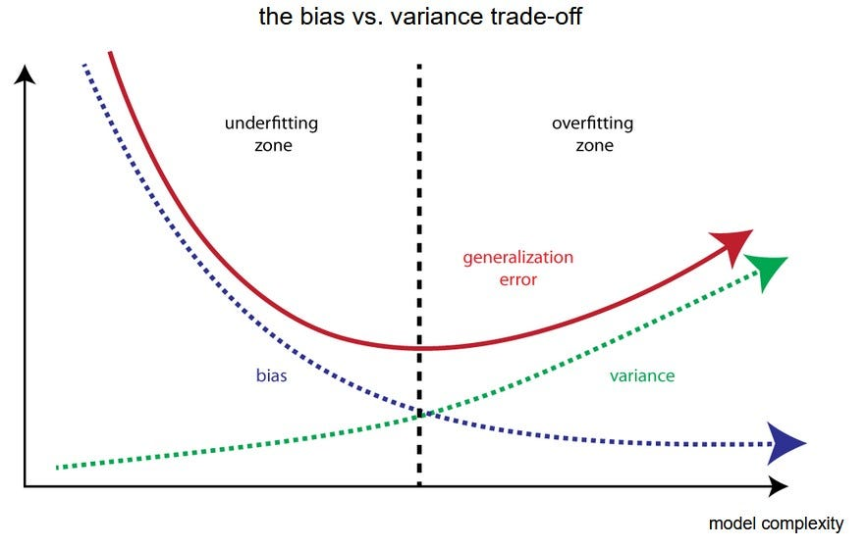
Bias Variance trade-off
Los modelos de regresión lineal que generamos se dicen que son (por sus siglas en inglés) BLUE: Best Linear Unbiased Estimator, en otras palabras los parámetros/coeficientes que encontramos son con el menor sesgo posible.
Los método de regularización me permiten introducir “ruido” a mis modelos, con el fin de evitar overfitting.

Slide 3
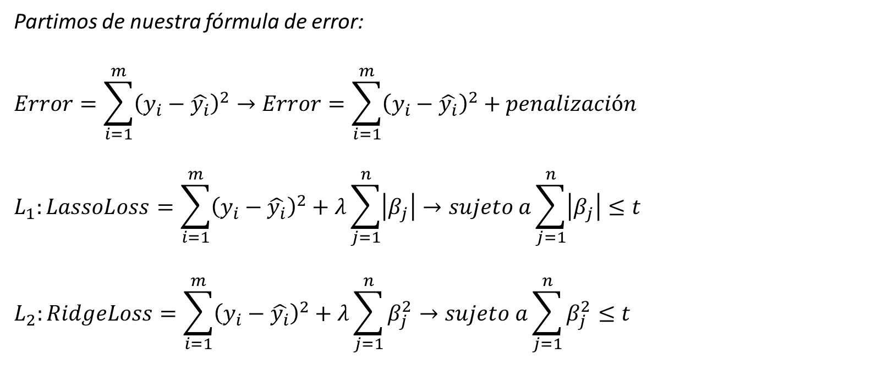
Ridge y Lasso
Partimos de nuestra fórmula de error:
$$Error=\sum_{i=1}^{m}{{\left(y_{i}−\hat{y_{i}}\right)}^{2}}→Error=\sum_{i=1}^{m}{{\left(y_{i}−\hat{y_{i}}\right)}^{2}}+penalización$$
$$L_{1}:LassoLoss=\sum_{i=1}^{m}{{\left(y_{i}−\hat{y_{i}}\right)}^{2}}+λ\sum_{j=1}^{n}{\left|β_{j}\right|→sujeto a\sum_{j=1}^{n}{\left|β_{j}\right|≤t }}$$
$$L_{2}:RidgeLoss=\sum_{i=1}^{m}{{\left(y_{i}−\hat{y_{i}}\right)}^{2}}+λ\sum_{j=1}^{n}{β_{j}^{2}→sujeto a\sum_{j=1}^{n}{β_{j}^{2}≤t }}$$

Slide 4
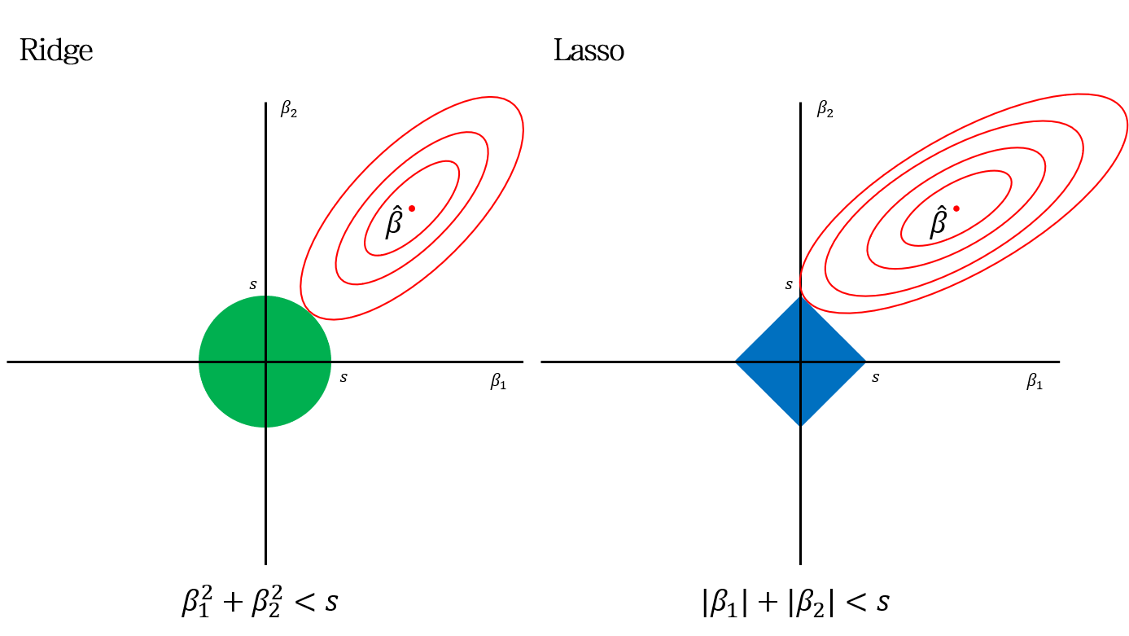
Explicación gráfica
Tomado de: https://tyami.github.io/machine%20learning/regularization-Ridge-Lasso-ElasticNet/#google_vignette

